Slide 1

2022 정보기술학회 대학생 논문 경진대회
개인 안전 장비 착용 확인 시스템 개발
Development of Personal Safety Equipment Wearing Confirmation System
금오공과대학교 컴퓨터공학과
구태훈(발표자), 정재형, 김경민, 이재문, 김성영, 오병우

Slide 2

목차 Table of Contents
1
서론
2
시스템 설명
3
안전 장비 검출
4
결론 및 향후 계획

Slide 3
1
서 론
Introduction
근로자 개인 보호구 착용 불량 2위
사고를 유의미하게 줄일 수 있는 방안
- 안전 장비 미착용을 줄일 수 있는 시스템
딥러닝의 객체 검출 기술을 사용
현장에서의 안전 장비 착용 여부 확인
<자료 : 고용노동부>

Slide 4

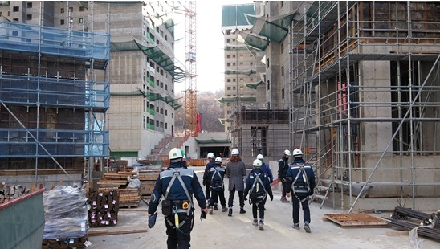
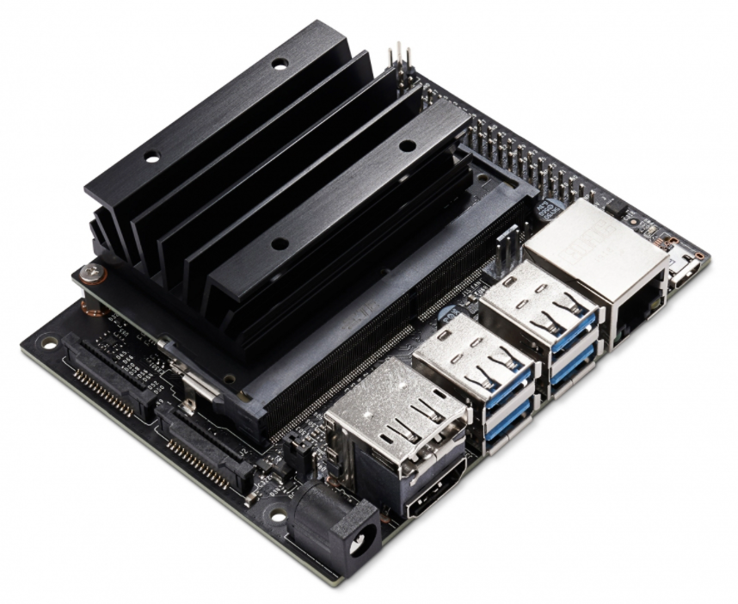
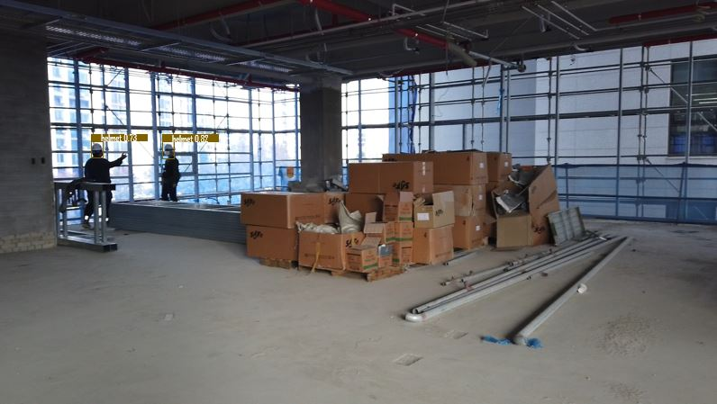

2
2
시스템 설명
System Description
YOLOv5-s로 데이터 학습
모델, 데이터를
Jetson Nano에 이식
안전장비 검출

Slide 5
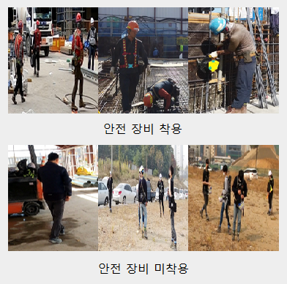
3
안전 장비 검출 - 데이터
Safety Equipment Detection
데이터: AIHub의
“공사현장 안전 장비 인식 이미지”
훈련용 데이터: 97,990개
검증용 데이터: 8,629개

Slide 6
3
안전 장비 검출 - 개발 환경
Safety Equipment Detection
System | Specifications
OS | Ubuntu 20.04
CPU | AMD Ryzen 7 5800X
GPU | NVIDIA A6000 48 GB
RAM | 32 GB
CUDA | 11.4
cuDNN | 8.2

Slide 7
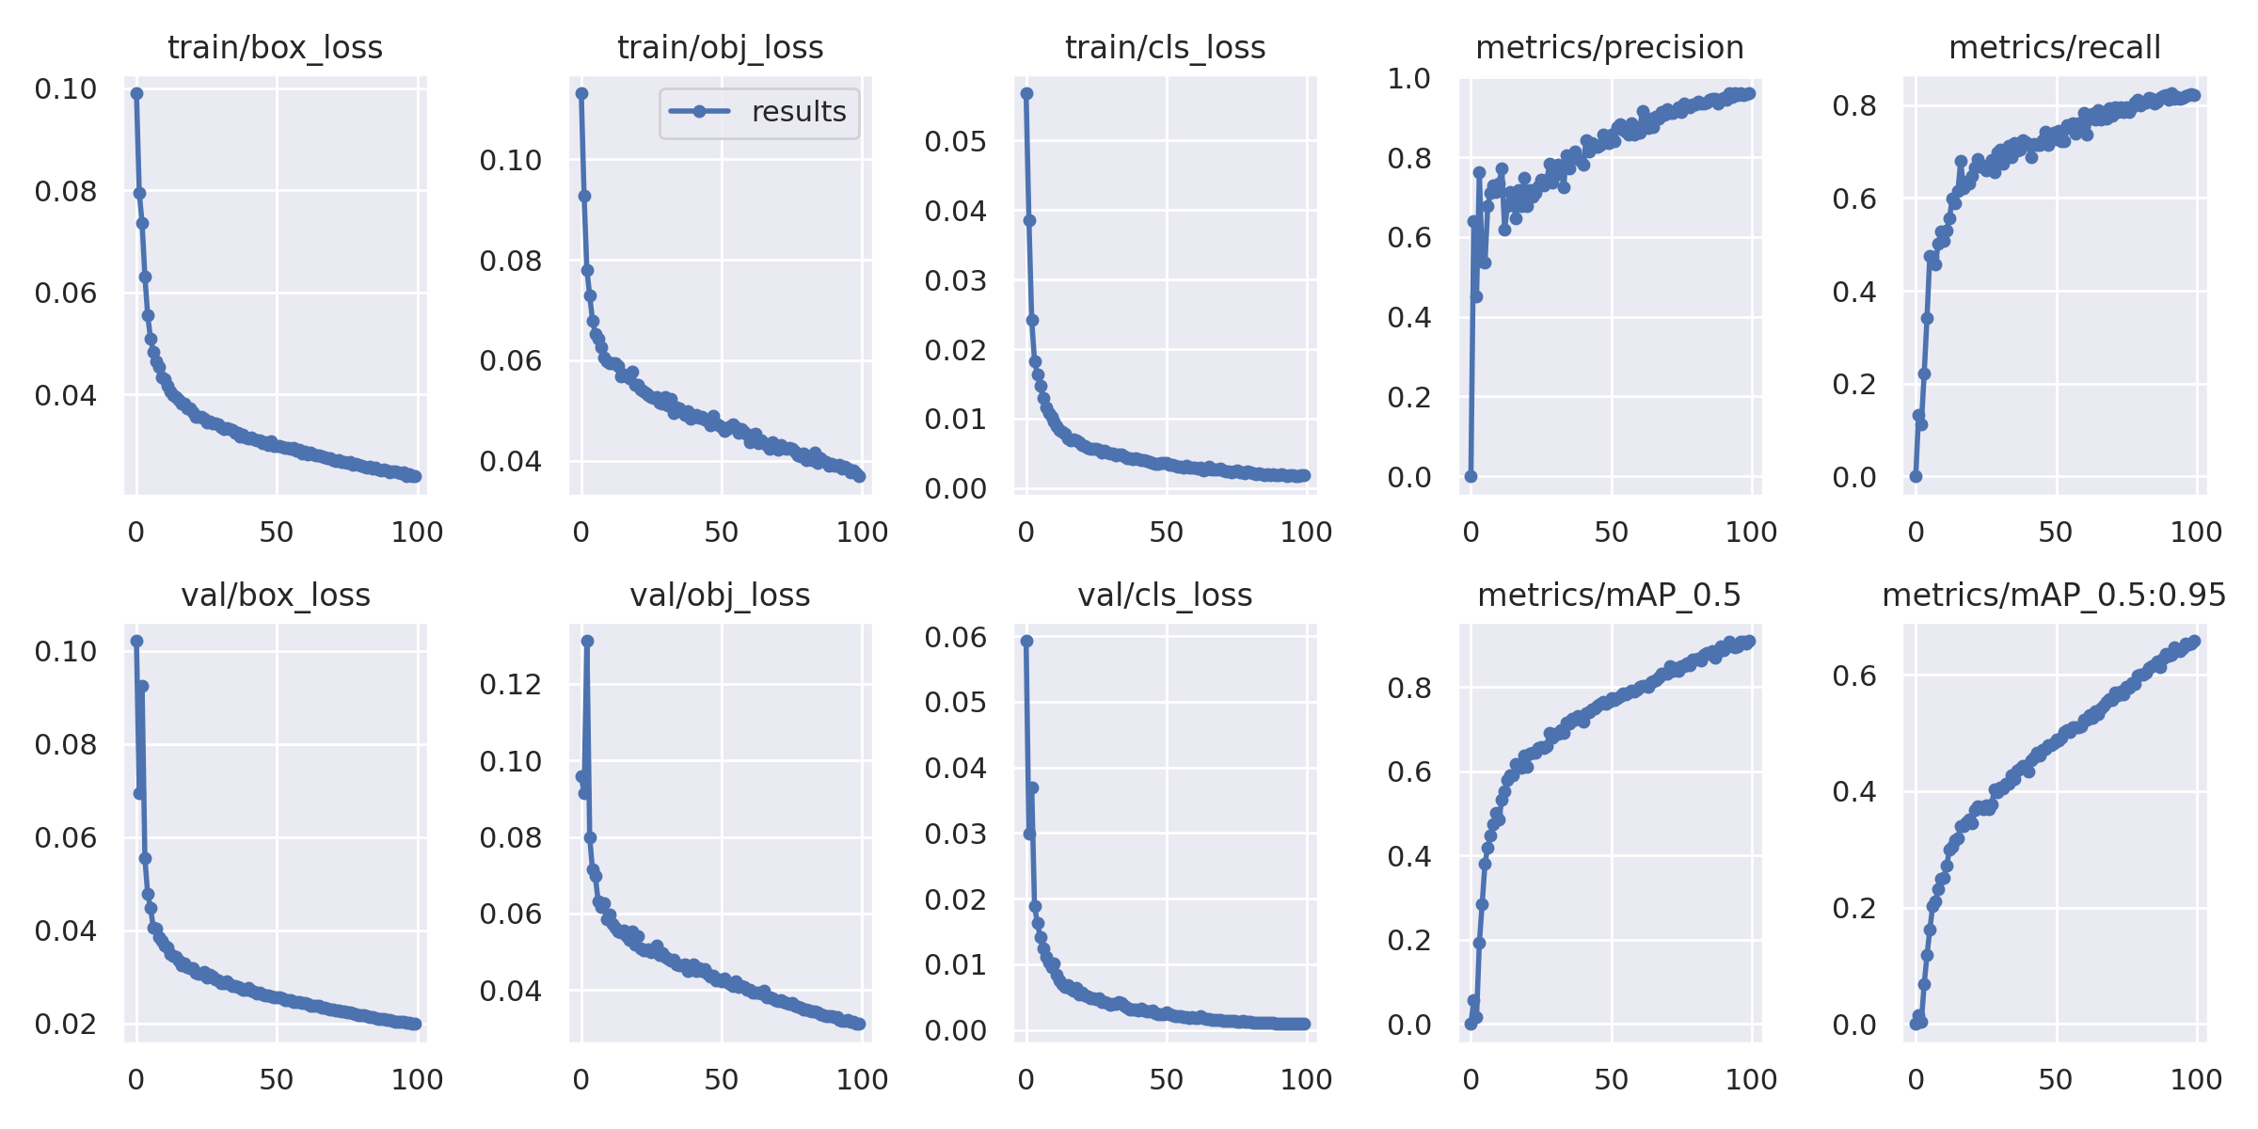
3
안전 장비 검출–- 최종 학습 결과
Safety Equipment Detection
Batchsize | Epoch | Learning Rate | Train Loss | Validation Loss | Precision | Recall | mAP 0.5
32 | 100 | 0.0001 | 0.036922 | 0.031359 | 0.95935 | 0.82191 | 0.91017

Slide 8
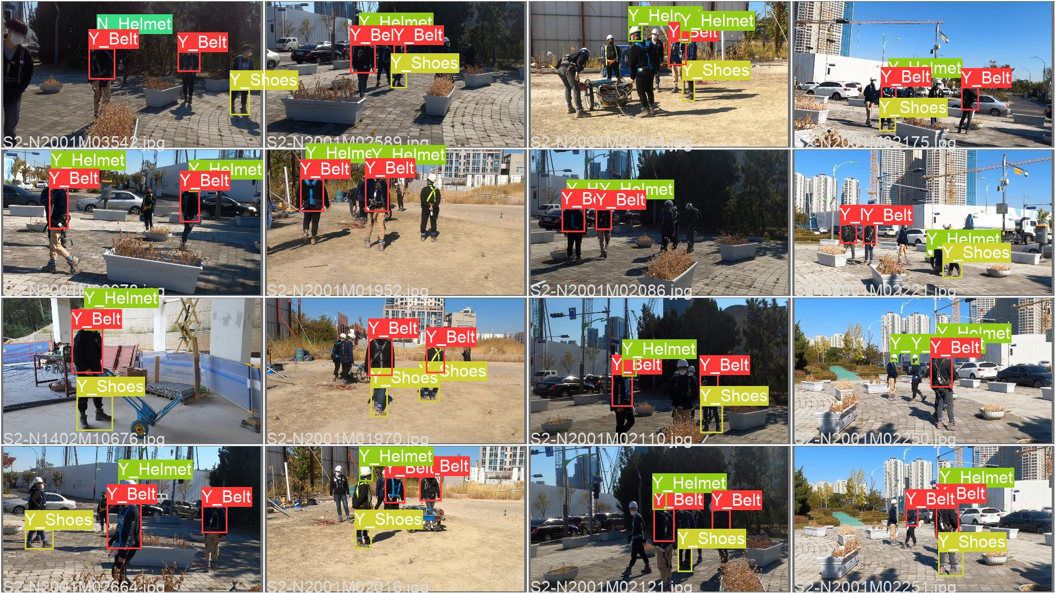
3
안전 장비 검출 - 학습 결과
Safety Equipment Detection

Slide 9
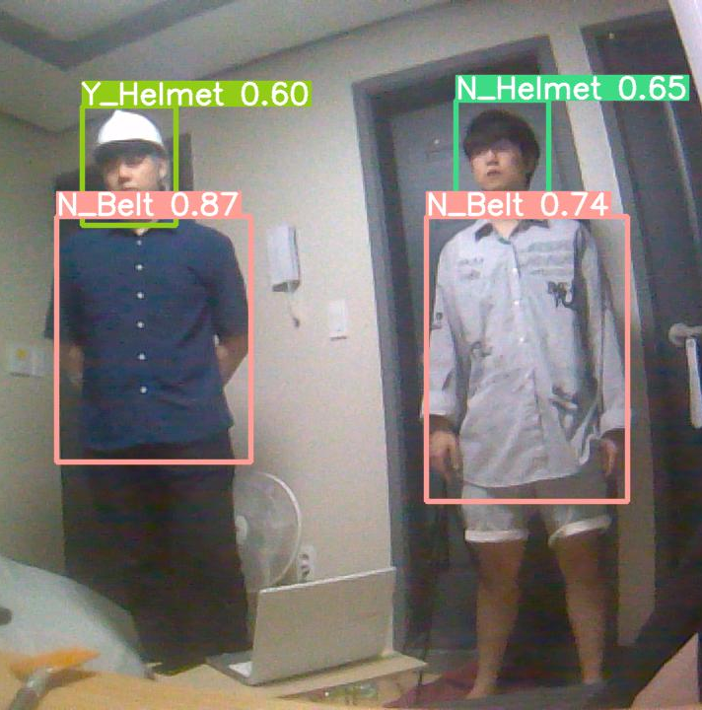
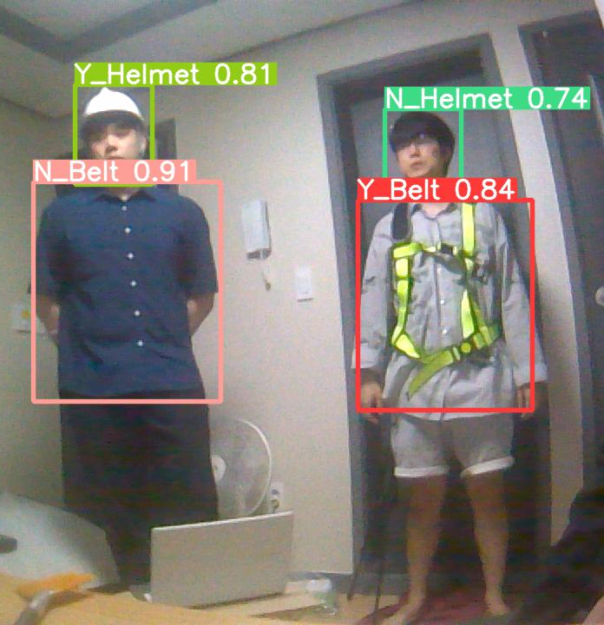
3
안전 장비 검출 - 검출 결과
Safety Equipment Detection

Slide 10

3
안전 장비 검출 - 시연 영상
Safety Equipment Detection

Slide 11
4
결론 및 향후 계획
Conclusion and forward plans
결론
YOLOv5를 기반으로 구현한 모델을 영상 촬영 장치가 포함된 Jetson Nano를 이용해
안전 장비를 실시간으로 검출하여 현장에서의 사고 발생을 낮춤
향후 계획
현장에서 이상행동을 검출하여 사고 발생시 신속한 대처를 할 수 있는 관련 연구 진행

Slide 12
THANK YOU

